Slide 1
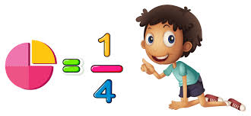
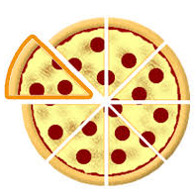
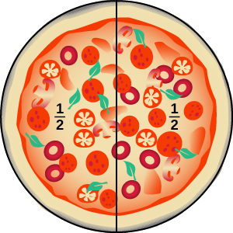
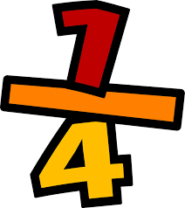
ΚΛΑΣΜΑΤΑ
ΜΕΡΟΣ
ΑΠΟ ΟΛΟΚΛΗΡΟ
ΚΟΜΜΑΤΙΑ

Slide 2
Λέμε τα ονόματα τους
1
1
1
1
2
__
__
__
__
__
3
4
5
6
3
2
4
__
__
5
7

Slide 3
ΜΙΣΟ
ΕΝΑ ΔΕΥΤΕΡΟ

Slide 4
ΕΝΑ ΤΡΙΤΟ

Slide 5
ΕΝΑ ΤΕΤΑΡΤΟ

Slide 6
Για να δούμε αν μπορείτε τώρα να βρείτε ποιο κλάσμα αντιστοιχεί στην κάθε εικόνα

Slide 7
Ας βρούμε εμείς το κλάσμα που δείχνει το χρωματισμένο μέρος

Slide 8
Ας θυμηθούμε…
Το μισό ενός αριθμού
Μοιράζω στα 2 τον αριθμό
16 ÷ 2 = __
14 ÷ 2 = __

Slide 9
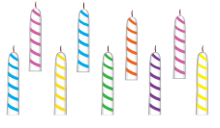
Άραγε πως μπορούμε να βρούμε και το ενός αριθμού;
Θα μοιράσω σε τρεις ομάδες
__
1
3

Slide 10
Με τον ίδιο τρόπο θα βρω και το
Θα μοιράσω σε τέσσερις ομάδες
__
1
4

Slide 11
Οι εργασίες μας για αυτή την εβδομάδα είναι οι πιο κάτω σελίδες του βιβλίου μας
74, 75, 76, 77, 78, 79, 94, 95, 96, 97, 98

